Slide 1


ҚАЗАҚСТАН РЕСПУБЛИКАСЫ БІЛІМ ЖӘНЕ ҒЫЛЫМ МИНИСТІРЛІГІ
ӘЛ-ФАРАБИ АТЫНДАҒЫ ҚАЗАҚ ҰЛТТЫҚ УНИВЕРСИТЕТІ
БИОЛОГИЯ ЖӘНЕ БИОТЕХНОЛОГИЯ ФАКУЛЬТЕТІ
БИОФИЗИКА, БИОМЕДИЦИНА ЖӘНЕ НЕЙРОҒЫЛЫМ КАФЕДРАСЫ
Лекция №13
Тақырыбы: Т-жасушалық рецепторлардың кешені, құрылымы, алуан түрлілігі βα және δγ Т-жасушалық рецепторлар. CD3 суббірліктің құрылымы. CD4 және CD8 молекулалары, Т жасушаларының жұмысындағы рөлі
Дәріскер: Атанбаева Г.К.

Slide 2
Жоспар:
І.Кіріспе
ІІ.Негізгі бөлім
2.1. Т-жасушалық рецепторлардың кешені,
2.2. βα және δγ Т-жасушалық рецепторлар
2.3. CD3 суббірліктің құрылымы. CD4 және CD8 молекулалары, Т жасушаларының жұмысындағы рөлі
ІІІ. Қорытынды

Slide 3
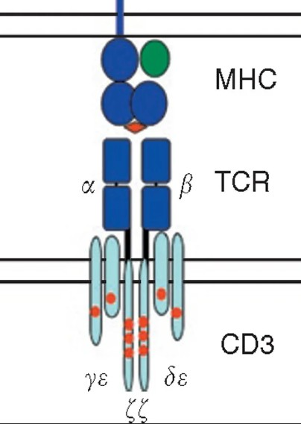
Т-жасушалық рецепторлардың кешені
Т-жасушалық рецептор (ТКР, ағылш. TCR)-негізгі гистосәйкестік кешенінің (ГкГ, ағылш.) молекулаларымен байланысқан процестелген антигендерді тануға жауапты, Т-лимфоциттердің беткі ақуыз кешені. MHC) антигенді білдіретін жасушалардың бетінде болады. TCR жасуша мембранасында бекітілген екі суббірліктен тұрады және көп суббірлікті CD3 кешенімен байланысты.
TCR-дің HCG молекулаларымен және онымен байланысты антигенмен әрекеттесуі Т-лимфоциттердің белсендірілуіне әкеледі және иммундық реакцияны бастаудың негізгі нүктесі болып табылады.

Slide 4
TCR — жасуша бетінде ұсынылған екі суббірліктен тұратын гетеродимерлі ақуыз – α және β немесе γ және δ. Суббірліктер мембранаға бекітіліп, бір-бірімен дисульфидтік байланыс арқылы байланысады. Құрылымы бойынша TCR суббірліктері иммуноглобулиндердің суперкласына жатады. Суббірліктердің әрқайсысы өзіне тән иммуноглобулин қабаты, трансмембраналық сегменті және қысқа цитоплазмалық аймағы бар екі доменнен тұрады.N-терминал домендері өзгермелі (V) болып табылады және негізгі гистосәйкестік кешенінің молекулаларымен ұсынылған антигеннің байланысуына жауап береді. Өзгермелі доменнің құрамында иммуноглобулиндерге тән гипервариабельді учаске (CDR) бар. Осы учаскелердің ерекше әртүрлілігіне байланысты әр түрлі Т-жасушалар антигендердің кең спектрін тани алады. Екінші домен — тұрақты (C) және оның құрылымы белгілі бір Дарада берілген типтегі барлық суббірліктерде бірдей (кез келген басқа ақуыздардың гендік деңгейіндегі соматикалық мутацияларды қоспағанда). С-домені мен трансмембраналық сегмент арасындағы учаскеде цистеиннің қалдығы орналасқан, оның көмегімен екі TCR тізбегі арасында дисульфидтік байланыс пайда болады.
TCR суббірліктері CD3 мембраналық полипептидтік кешенімен біріктірілген. CD3 полипептидтердің төрт түрінен түзіледі — γ, δ, ε және ə. Γ, δ және ε суббірліктері бір-бірімен тығыз байланысты гендермен кодталған және құрылымы ұқсас. Олардың әрқайсысы бір тұрақты иммуноглобулин доменінен, трансмембраналық сегменттен және ұзын (40 аминқышқылының қалдықтарына дейін) цитоплазмалық бөліктен түзіледі. Тізбектің кішкентай жасушадан тыс домені, трансмембраналық сегменті және үлкен цитоплазмалық домені бар. Кейде тізбектің орнына кешенге балама сплайсинг арқылы алынған сол геннің ұзағырақ өнімі — тізбек кіреді.

Slide 5
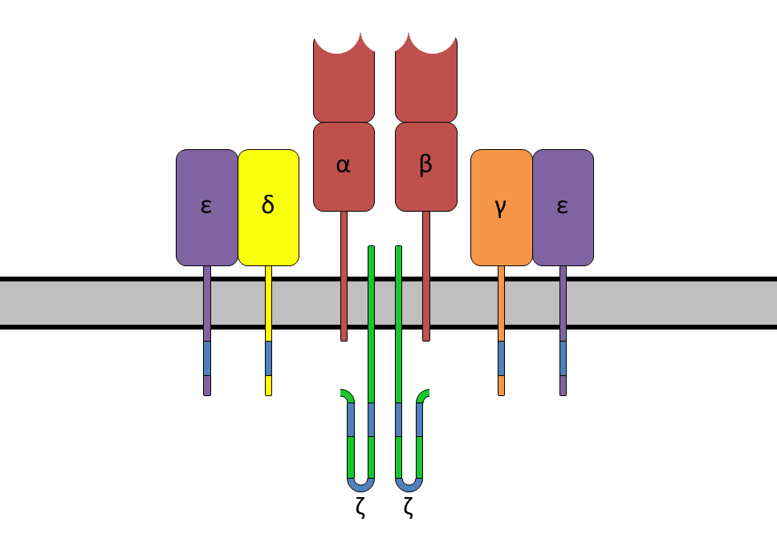
CD3 кешенінің ақуыздарының құрылымы инвариантты болғандықтан (өзгермелі аймақтары жоқ), олар рецептордың антигенге сәйкестігін анықтай алмайды. Тану тек TCR функциясы болып табылады, ал CD3 жасушаға сигнал беруді қамтамасыз етеді. CD3 суббірліктерінің әрқайсысының трансмембраналық сегментінде теріс зарядталған аминқышқылының қалдығы бар, ал TCR оң зарядталған. Электростатикалық өзара әрекеттесу арқылы олар Т-жасушалық рецептордың жалпы функционалды кешеніне біріктіріледі.
Стехиометриялық зерттеулерге және кешеннің молекулалық массасын өлшеуге сүйене отырып, оның ең ықтимал құрамы: (αβ)2+γ+δ+ε2+ə2. Αβ тізбектері мен γδ тізбектерінен тұратын TCR құрылымы жағынан өте жақын.

Slide 6
Т жасушаларын белсендіру механизмдері
TCR кешенінің негізгі қызметі белгілі бір байланысқан антигенді тану және сәйкес жасушалық реакцияны бастау болып табылады. Т-жасушасы өзінің ерекше антигенімен байланыста болған кезде осы жауапты тудыратын сигналды беру механизмі Т-жасушасының активтенуі деп аталады. Трансмембраналық сигнализация деп аталатын Т-жасушаларды белсендіру процесіне әдетте липидті қос қабатты src тұқымдасының киназалары қатысады, олар CD3 және жасушаішілік домендеріндегі иммунорецептор - ITAM активтендіру тізбектеріндегі тирозин қалдықтарының қайтымды фосфорлануын жүзеге асырады.
TCR сигналын беруге қатысады:
Lck-CD4 жасушаішілік доменімен байланысқан src отбасының киназасы, ол CD3-те ITAM-ны фосфорлайды және
FYN-SRC тұқымдасының киназасы, ол CD-де ITAM фосфорланады
CD45-трансмембраналық ақуыз, оның жасушаішілік домені src класының киназаларын белсендіретін тирозинфосфатаза қызметін атқарады;
Zap70-тирозинді Lck және FYN киназаларымен фосфорландырғаннан кейін ITAM тізбегімен байланысатын және LAT адаптер ақуызын фосфорлайтын SYK класының киназасы.

Slide 7
iТ-лимфоциттерден жартылай жетiлген Т-лимфоциттердiң тимус ішіндегі түзiлуi үрдісі фенотиптiк Т-жасушалық маркерлер экспрессиясының өзгеруiмен сипатталады. Олардың негiзгiнде беткей CD антигендер (дифференциялаушы антигендер) жатады.
Әртүрлi CD-антигендер дифференцировканың белгiлi кезеңiне, сондай-ақ функционалды әртүрлi Т-лимфоциттердiң субпопуляцияларына тән. CD-антигендер – күрделi нәруыздардың, гликопротеидтердiң молекулалары, олар лимфоциттердiң плазмалық мембранасында орналасқан. Т-хелперлер үшiн фенотиптiк маркер CD4 антиген болса, Т-киллер/супрессор үшiн – CD8. Аталған екi нәруыз корецептор қызметiн атқарады және антигендi тану үрдісіне қатысады.
Кортикалды лимфоциттердiң ең алғашқы даму сатыларында CD2 нәруызы пайда болады және ол Т-лимфоциттер үшін жалпы маркер болып есептеледі, сонымен қатар, ол қой эритроциттерiне рецептор қызметiн атқарады. Аталған рецепторды анықтау үшiн қой эритроциттерiмен қойылатын спонтанды розетка түзу әдiсi қолданады (Е-РОК). Бұл әдiстiң көмегiмен Т-лимфоциттердiң жалпы санын анықтауға болады. Басқа жалпы Т-лимфоцитарлы маркер болып CD3 нәруызы табылады, ол Т-лимфоциттердiң антигентанушы рецептор мен антиген детерминантасының әсерлесуi кезiнде Т-лимфоциттердiң цитоплазмасына белгi беруде маңызды қызмет атқарады.

Slide 8
iТ-лимфоциттер мен субкапсулярлы аймақтың стромасының әсерлесуі Т-жасушалардың алғашқы арнайы маркері – CD2 нәруызының пайда болуына әкеледi. Аталған маркерi бар (CD2+) тимоциттер мен эпителиалды «тәрбиешi» жасушалар (nurse cells) тығыз байланыста болу салдарынан белсендi түрде көбейе түседі және жаңа нәруыздарды экспрессиялай бастайды. Олар: CD3, CD4, CD8 және ТЖР-дың β-тiзбегi. Олардың фенотипi келесiдей жазылады: CD2+CD3+CD4CD8 β+-ТЖР+-β . Енді осы жасушалар тимустың қыртысты қабатына тереңiрек кiре бастайды. Бұл үрдісте маңызды қызметтi тимопоэтин және ИЛ-3 пен ИЛ-7 цитокиндері атқарады.
Қыртысты қабатта ТЖР қадағалайтын гендердiң қайта құрылуы мен ынталануы нәтижесiнде ТЖР-дiң екі тізбегі де (α және β тiзбектері) пайда болады. Бұған қоса CD4 пен CD8 нәруыздарының экспрессиясы толығымен реттеле бастайды. Қыртысты қабаттағы тимоциттер цитоплазмалық өсiндiлерi тармақталған кортикалды эпителиалды жасушалармен тiкелей байланыста болады. Аталған эпителиалды жасушаларда I және II класс МНС молекулары жақсы экспрессияланған. Осы жасушааралық әсерлесу тимустың қыртысты қабатында өтетін негізгі сұрыпталу үрдістерін шақырады. Кортикалды тимоциттердiң бетiнде ТЖР-дың толық экспрессияланауы ерекшелiгi бойынша әртүрлi CD4+CD8+ТЖР+ Т-лимфоциттер клондарының дамуына әкеледi

Slide 9
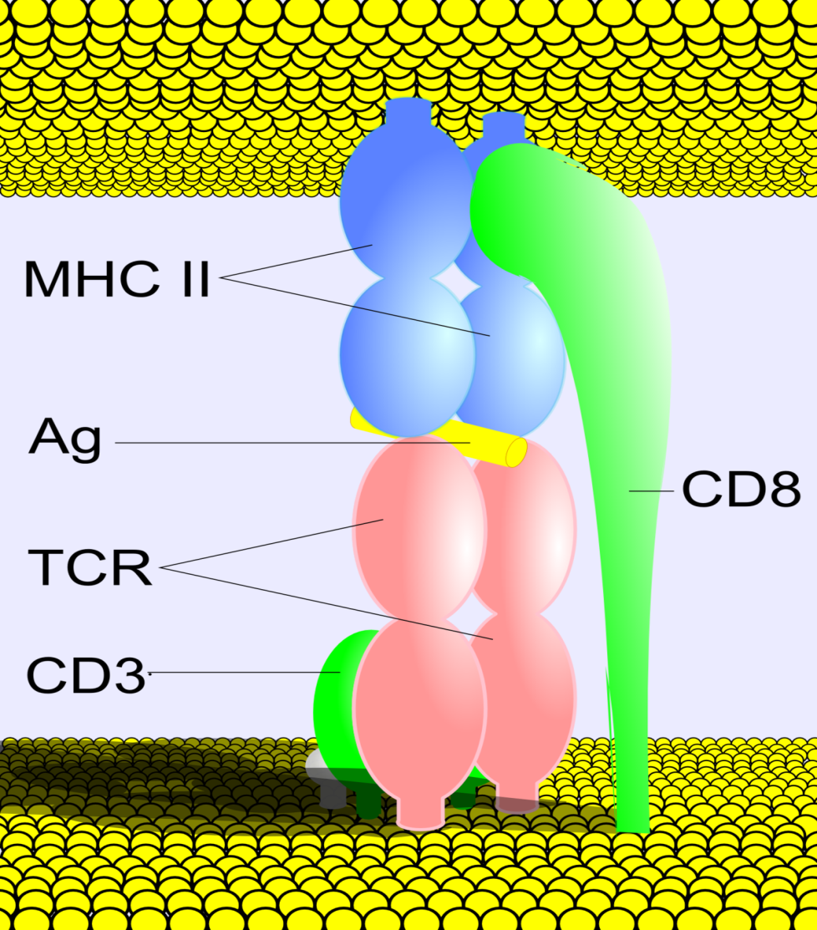
CD3 суббірліктері
CD3 (ағылш. Cluster of Differentiation 3) – Т-жасушалық рецептордың негізгі корецепторы болып табылатын Т-лимфоциттердің бетіндегі мультипротеин кешені.
Сүтқоректілерде ол 4 суббірліктен тұрады: CD3γ, cd3δ және екі cd3ε.CD3 кешенінің функциялары жасушаға сигнал беруді, сондай-ақ мембрана бетіндегі Т-жасушалық рецепторды тұрақтандыруды қамтиды. Дифференциация кластерінің ақуыздарының бірі.

Slide 10
Эксперименталды мәлiметтерге сүйене отырып көптеген зерттеушiлер келесi тұжырымға келдi: тимустың кортикомедуллярлы және милы қабаттарында түзiлген, бiрақ толық жетiлмеген CD4+ және CD8+ Т лимфоциттер организмнiң меншiктi антигендерiн (фагоцитоз бен пиноцитоздан кейiнгі тимустың меншiктi жасушаларының ыдыраған өнімдері және тимусқа қан арқылы түскен аутологиялық нәруызды молекулалар) иммуногендi түрде, яғни I және II класс МНС нәруыздарымен комплекс түрінде «ұсынып» тұрған макрофагтармен және дендриттi жасушалармен әсерлеседi. Бiрақ, Т-жасушалық рецептор көмегімен Т-лимфоциттер аталған антигендердi анықтаған кезде тек арнайы белгiнi алады, ал апоптоздан қорғану үшiн, олар екiншi – костимулдаушы белгiнi алуы тиiс. Сонымен қатар, тимоциттердiң бетiнде Bcl-2 немесе Bcl-XL нәруыздарының экспрессиясы болуы керек, олар сәйкес онкогендердiң өнiмдерi болып табылады және жасушаны апоптоздан қорғайды. Жетiлмеген тимоциттердiң бетiнде аталған нәруыздар және костимулдаушы молекулалар болмағандықтан немесе олар өте аз мөлшерде болуы салдарынан меншiктi антигендерімен әсерлескен Т-лимфоциттердiң клондары апоптозға ұшырайды.

Slide 11
Тимуста түзiлген Т-лимфоциттер қан ағысымен иммундық жүйесiнiң шеткi мүшелерiнiң Т-тәуелдi аймақтарына келедi. Бұл жасушалардың фенотипi немесе CD4+, немесе CD8+. Тек кейбiр жасушалар тобының 97 (шамамен 2%) фенотипi CD4+CD8+ болуы мүмкін - бұл жетiлмеген жасушалар. Шеткi мүшелерде «аңқау» Т-лимфоциттер антигендермен кездесуі және олардың антигентәуелдi дифференцировкасы басталады.
Т лимфоциттердiң антигентәуелдi диффернецировкасы 4 негізгі кезеңнен тұрады:
Функционалды жетiлмеген Т-лимфоциттермен (аңқау) антигендердің танылуы;
Олардың жетiлген эффекторлы жасушаға дейiн пролиферация мен дифференцировка түрiнде антигенге қарсы серпілісі;
Иммундық жауаптың эффекторлы кезеңіне – антигендi бейтараптау мен жоюға қатысуы;
Т-зерде жасушаларының түзiлуi.
Тимустағы оң және теріс сұрыпталудан сақталған CD4+ және CD8+ Тлимфоциттер клондары әлi функционалды жетiлмеген жасушалар болып табылады. Бұл жасушаларды антигендермен кездеспегендіктен «аңқау» лимфоциттер деп атайды. Кейде жетiлген эффекторлы лимфоциттердiң iзашарлары деп те атайды. Тимустан шыққан CD4+ Т-лимфоциттер эффекторлы Т-хелперлердің ізашарлары , ал CD8+ Т-лимфоциттер эффекторлы Ткиллер/супрессорлардың ізашарлары болып саналады.

Slide 12
Жетiлмеген Т-лимфоциттердiң антигентанушы рецепторының (ТЖР) АТЖ бетiндегi иммуногендiк комплекспен байланысуы (ТЖР, CD3, CD4 немесе CD8 молекулаларының қатысуымен) тек бiрiншi - арнайы белгiмен ғана қамтамасыз етедi. Бiрақ жетiлген эффекторлы Т-лимфоциттерге дейін пролиферация мен дифференцировкаға ұшырау үшін екiншi белгi керек. Бұл белгiні ИЛ-2 және басқа цитокиндер қамтамасыз етеді, сондай-ақ АТЖ бетiндегi В7 корецепторының жетiлмеген Т-лимфоциттердiң бетiндегi (CD4+ немесе CD8+) сәйкес рецептормен (CD28 немесе CTLA-4) әрекеттесуi де қамтамасыз етедi. Екі белгіні де алу клонның пролиферациясы мен дифференцировкасын қамтамасыз етеді. Егер жасуша тек бiрiншi белгiнi алып, ал екiншi белгiнi ала алмаса, онда ол апоптозға ұшырайды және жойылады.
Екi белгiнi де алған CD4+ және CD8+ Т-лимфоциттер ИЛ-2 рецепторларды экспрессиялайды және өздерi ИЛ-2 өндіре бастайды. ИЛ-2 жасуша бетiндегi ИЛ-2-рецепторларына әсер ету (аутокриндi) арқылы жетiлмеген Т-лимфоциттердiң көбеюiн және жетiлген эффекторлы жасушаларға дифференцациялануын ынталандырады. Бұл үрдіс 4-5 тәулікке созылады. Бұл жасушалар енді қосымша костимулдаушы белгілер болмаса да, өз бетімен антигенді анықтауға және оған тікелей әсер етуге мүмкіншілігі болады.
Эффекторлы Т-лимфоцитердiң бiраз бөлiгi иммундық жауапқа қатыспайды. Олар зерде жасушалар тобын түзедi. Бұл жасушаларда рецепторлы аппарат өте жақсы дамыған және цитокиндер мен адгезиндерге рецепторларды экспрессиялайды, сондықтан зерде жасушалары антиген организмге екiншi рет түскен жағдайда жылдам жауап беруге қабілетті. Т-зерде жасушаларының көпшiлiгi хелперлi субпопуляцияға жатады, яғни олардың фенотипi CD4+. Олар II класс МНС нәруыздары бойынша рестрикцияланған. Зерде жасушаларының өмiр сүру ұзақтығы бiрнеше айдан бiрнеше жылдарға дейiн созылады. Т-зерде жасушалары организм жұқпалы агенттермен қайталама кездескен жағдайда қабылдамаушылықты, яғни иммунитетті қамтамасыз етедi.

Slide 13
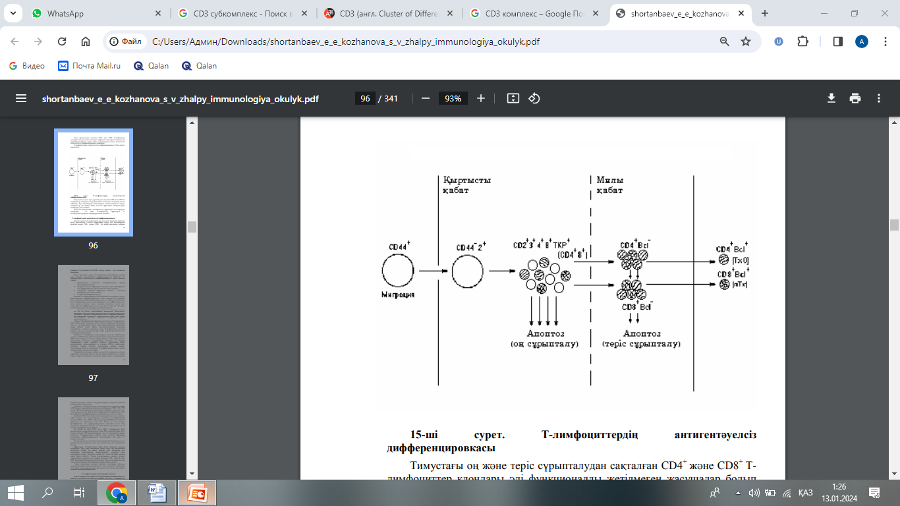

Slide 14
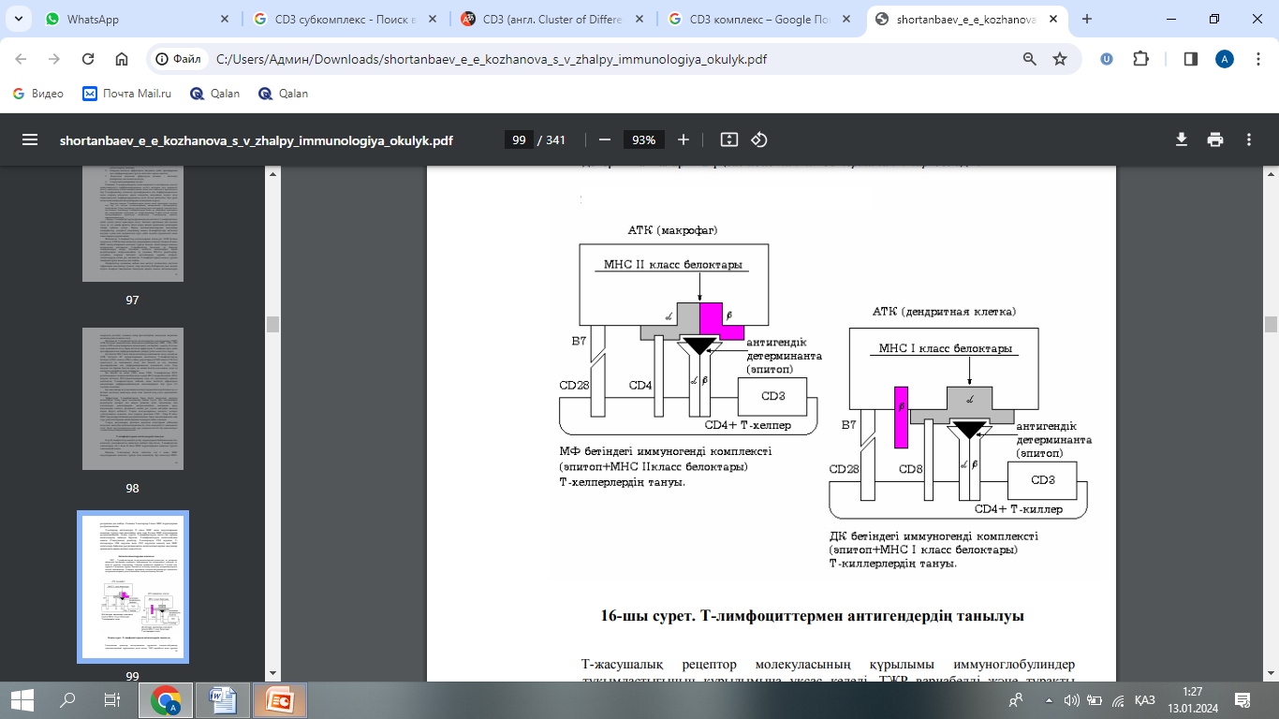

Slide 15
Бүгiнгi күнi Т-жасушалық рецептордың екi түрi белгiлi: ТЖРI және ТЖРII. ТЖРI γ- және δ-тiзбектерiнен тұрады және ол эмбрионалды даму кезеңiнде бiрiншi пайда болады, бiрақ ересек организмде аталған рецепторлары бар жасушалар саны 5% аспайды. Бұл субпопуляцияның рөлi әлi толығымен анықталмаған. Т лимфоциттердiң 95% α- және β-тiзбектерiнен тұратын ТЖРII экспрессиялайды. Т-жасушалық рецептордың V-домендерiнiң вариабелдiлiгiн (сәйкес гендердiң мүмкiн болатын барлық комбинациясын ескере отырып) есептеген кезде, Тжасушалық рецептордың арнайылық варианттары (идиотиптер) шамамен 3х107 құрайтынан көрсеттi. Вариабелдi домендердiң α- және β-тiзбектерi антигендi детерминанттармен (эпитоптармен) тiкелей байланысады. Ол антигентаныстырушы жасушамен өңделген антигеннiң антигендi детерминанты мен ТЖР арнайы байланысуын қамтамасыз етедi. Т-жасушалық рецептордың α - және β тiзбектерiнiң әртүрлi аймақтары АТЖ бетiндегi МНС нәруыздарының белгiлi бiр аймақтарымен және өңделген антигендердiң эпитоптарымен әсерлеседi. Тұрақты домендер МНС нәруыздарымен комплементарлы байланысуын қамтамасыз етедi. Т-жасушалық рецептор гетеродимерi Т-лимфоциттердiң мембранасында CD3 кешенiнiң полипептидтi тiзбегiнiң цитоплазмалық аймақтарымен ковалентсiз байланысқан. CD3 кешенi антигендi тiкелей тануға қатынаспайды, бiрақ ол ТЖР молекуласынан цитоплазмаға белгiнiң өтуiн жүзеге асырады. Нәтижесiнде жасуша iшiлiк үрдiстер белсену салдарынан Т-лимфоциттердiң эффекторлы қызметiнiң жүзеге асуына мүмкiндiк туады.

Slide 16
Т-хелперлер
Т-хелпер субпопуляциясының негiзгi маркерiне CD4 дифференцациялаушы антигенi жатады. Тимустан шыққан аңқау CD4+ Т-лимфоциттер нөлдік хелперлер – Тх0 жасушалар субпопуляциясын 102 құрайды. Бұл жасушаларды бұрынғы әдебиеттерде антигенреактивтi жасушалар немесе Т-индукторлар деп атаған. Өңделген антигендермен бiрiншiлiк танысатын жасушалар - Тх0 жасушалары. Бұл жасушалардан әртүрлi жағдайларға байланысты жетiлген эффекторлы Тх1 және Тх2 түзiледi. Олар дифференцировканы шақырған антигенге қарсы иммундық жауаптың жүзеге асыруына тiкелей қатысатын жасушалар.
Тх0, Тх1 және Тх2 жасушалары негiзгi фенотиптiк маркерлер жиынтығы бойынша бiр-бiрiнен ажыратылмайды. Олардың барлығының бетiнде CD2, CD3, ТЖР және хелпер субпопуляциясының маркерi CD4 болады (бүгiнгi күнi Тх2 жасушасының Тх1 жасушадан айырмашылығы, Тх2 CD30 антигенiн де экспрессиялайды деп есептейдi). Бiрақ әртүрлi хелпер субпопуляциясына жататын лимфоциттер әртүрлi лимфокиндердiң жиынтығын өндiредi, сондықтан олар әртүрлi иммундық жауаптың дамуына қатысады. Тх0 жасушалары антигенмен кездесу сатысында белсенедi де ИЛ-2 және бiраз мөлшерде ИЛ-4 өндiре бастайды. ИЛ-2 осы клондағы Тх0 жасушаларының көбеюiн аутокриндi ынталандырады. Бiрқатар факторларға байланысты Тх0 жасушаларының дифференцировкасы Тх1 немесе Тх2 бағытында жүредi. Дифференцировка бағытын анықтайтын факторлар толығымен зерттелмеген. Хелперлердiң дифференцировка бағыты антигеннiң табиғатына (бактериялар, вирустар, бөгде нәруыздар және т.б. және олар өз кезегiнде АТЖ түрiн анықтайды), оның физикалық-химиялық сипаттамасына (дисперстiгi, ерiгiштiгi және т.б.), концентрациясына, организмге түсу жолына, мөлшерiне, сондай-ақ организмнiң осы антигенге жауап беруiнiң генетикалық детерминанттығына байланысты.

Slide 17
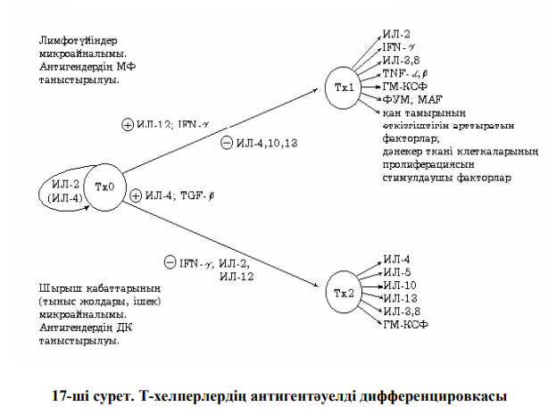

Slide 18
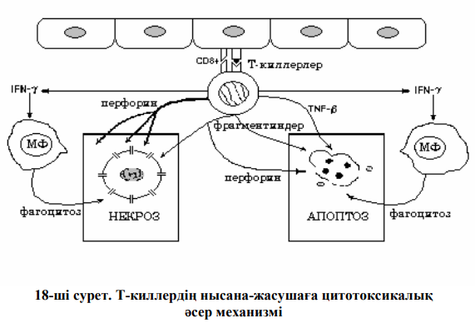

Slide 19
Маңызды қызметтi микроайналым атқарады: мүше стромасының жасушаларының беткей молекулалары және осы жасушалармен өндірілетiн гуморалды факторлар. Мысалы, лимфа түйiндерiнiң микроайналымы басымырақ түрде Тх1 түзiлуiне ықпал жасаса, шырышты қабаттардың микроайналымы (iшек, тыныс жолдары) Тх2 дамуына ықпал жасайды. Сондай-ақ дифференцировканың даму бағытын анықтауда маңызды орынды антигентаныстырушы жасушаның түрi мен қызмет ету ерекшелiгi атқарады. Бiрiншiден, олармен өндiрiлетiн цитокиндер спектрiне байланысты. Егер антигендердi таныстыру қызметiн макрофагтар атқарса, онда олар Тх1 түзiлуiне ықпал етедi. Антигендi таныстырып тұрған белсендi макрофаг ИЛ-1 мен ИЛ-12 өндiре бастайды. Кейбiр жұқпалы агенттер, әсiресе жасушаiшiлiк бактериялар мен вирустар, лимфа түйiндерiндегi макрофагтар мен дендриттi жасушалармен ИЛ-12 көп мөлшерде өндiрiлуiн ынталандырады. ИЛ-12 NK-жасушаларының белсенуін шақырады, ал олар өз кезегiнде IFN- γ өндiре бастайды. ИЛ-1, ИЛ-12 және IFN- γ әсерiнен Тх0-жасушалары белсенедi және Тх1 бағытында дифференцацияланады. Сонымен бiрге макрофагтармен өндiрiлетiн ИЛ-12 тек Тх1-жасушаларының түзiлуiн ынталандырып қана қоймай, ол Тх2-жасушаларының түзiлуiн (Лангерганс жасушаларының белсенуiн жiне олардан дендриттi жасушалардың түзiлуiн 104 тежейдi) тежейдi. NK-жасушаларымен өндiрiлетiн IFN- γ да Тх2- жасушаларының түзiлуiн тежейдi.

Slide 20
Тх1 негiзгi қызметтерi
ИЛ-2 өндiре отырып Тх1 аутокриндi пролиферациясын ынталандырады, нәтижесiнде осы антигенге қарсы иммундық жауапқа қатысатын жасушалар саны көбейедi.
ИЛ-2 және IFN-γ көмегiмен Тх1 жасушалық түрдегi иммундық жауапты қалыптастырады, себебi бұл цитокиндер Т-киллерлер мен NK-жасушаларының (CD8+ және CD16+) пролиферациясы мен дифференцировкасын ынталандырады, олар антигендi бөгде жасушаларға (вируспен зақымдалған, мутантты және iсiк жасушалары, бөгде трансплантат жасушалары т.б.) сәйкесiнше арнайы және арнайы емес цитотоксикалық әсер етедi. Т-киллерлер мен NK-жасушалары қосымша IFN- γ өндiре бастайды, бұл жағдай оң керi байланыс принципi бойынша Тх1 түзiлуiн күшейтедi.
ИЛ-2 және IFN- γ көмегiмен Тх1 В-лимфоциттердi пролиферативтiдифференцияланушы белгiсiмен қамтамасыз етедi, нәтижесiнде олардың антигентәуелдi дифференцировкасының алғашқы кезеңдерiнiң басталуына ықпал жасайды. Тимустәуелдi антигендерге қарсы бiрiншiлiк гуморалдық жауап қалыптасады. Алдымен ИЛ-2 әсерiнен IgM өндiрiледi, сосын IFN- γ әсерiнен комплементтi активтеуші IgG (1, 3) өндiрiле бастайды.
Тх1 өндiретiн ИЛ-2 мен IFN- γ Тх2 түзiлуiн тежейдi, яғни олардың қызметiн тежейдi. Сондықтан Тх1 Тх2 үшiн супрессор болып табылады.
IFN- γ, TNF-α, ИЛ-8 (хемотаксин) және макрофагты қаруландырушы фактор, ИЛ-3, ГМ-КСФ, макрофагтардың миграциясын тежейтiн фактор және басқа да цитокиндердiң көмегiмен макрофагтардың мобилизациясы мен белсенуiн шақырыды. Нәтижесiнде фагоцитарлы иммундық жауап жүзеге асырылады.

Slide 21
Т-супрессорлар
70-шi жылдардың аяғында Т-лимфоциттер арасында иммундық жауапты тежейтiн жасушалардың субпопуляциясы бар екендiгi эксперименттерде анықталған. Оларды Т-супрессорлар деп атаған. Кейбiр эксперименттерде антидене синтезi басымырақ тежелсе, кейбiр жағдайларда жасушалық иммунитет серпiлiстерi басымырақ тежелген. Кейiнгi зерттеулер нәтижесiнде, 80-шi жылдардың бiрiншi жартысында супрессор қызметiн негiзiнен CD8+лимфоциттер атқаратыны анықталды. Сол уақыттан берi CD8+ фенотиптi лимфоциттер субпопуляциясын киллерлер/супрессорлар деп атайды.
Бұрын CD8+лимфоциттердiң екi жеке субпопуляциясы бар деп есептелген: Т-киллерлер мен Т-супрессорлар. Т-супрессор негiзiнен екi қызмет атқарады деп санаған: реттегiш (Т-хелперлердiң қызметiн тежей отырып жасушалық және/немесе гуморалдық иммундық жауапты тежеу) және иммунологиялық төзiмдiлiктi қалыптастыру және оны сақтап тұру (лимфоциттердiң аутореактивтi клондарының қызметiн тежеу арқылы). Бернетпен ұсынылған табиғи төзiмдiлiктiң қалыптасуының клондыдефициттi теориясына қайшылық ретiнде, табиғи төзiмдiлiктiң қалыптасуында негiзгi қызметтi шеткерi механизмдер, яғни Тсупрессорлар атқарады деп есептелiндi. Олар аутореактивтi лимфоциттер клонының пролиферациясы мен дифференцировкасын тежейдi деп саналған.

Slide 22
Жаңа әдiстердiң көмегiмен CD8+ Т-супрессорлар жеке субпопуляция ретiнде кездесетiнi әлi дәлелденбеген. Қазiргi кезде көптеген иммунологтар CD8+ субпопуляциясынiң бiр клоны белгiлi иммунологиялық жағдайды анықтайтын бiрқатар факторларға байланысты (антигеннiң мөлшерi, енгiзу уақыты, антигеннiң сипаттамасы, макрофагтың антигендi таныстыруға қатысуы, иммундық жауаптың дамуының ұзақтағы және т.б.) бiрсе Т-киллер, бiрсе Т-супрессор қызметiн атқара алады деп есептейдi. Яғни CD8+ Т-лимфоциттер субпопуляциясы бiркелкi емес. Әртүрлi стимулдардың әсерiнен CD8+Т-лимфоциттер немесе Т-киллерге, немесе Т-супрессорға дифференцияланауы мүмкiн. Мысалы, Тх2 өндiретiн ИЛ-4 әсерiнен Т-киллерлердiң бiраз бөлiгi Т-супрессорға айналады. Бұл жасушалардың бетiнде CD8+ нәруызынан басқа CD30+ нәруызы (Тх2-жасушасына ғана тән нәруыз, ол Тх1 бетiнде кездеспейдi) экспрессиялана бастайды.
Сонымен, Т-киллерлердiң фенотипi - CD8+CD30-;
ал Т-супресорлардың фенотипi - CD8+CD30+ (Тх1 фенотипi - CD4+CD30-; Тх2 – CD4+CD30+). Т-супрессорлар (CD8+CD30+) Тх2-жасушалары сияқты ИЛ-4 пен ИЛ10 өндiре бастайды. Аталған лимфокиндер көмегiмен CD8+ Т-лимфоцитер Тх1 белсендiлiгiн тежейдi, яғни барлық фагоцитарлық және Т-киллерлi механизм тежеледi. Нәтижесiнде ИЛ-2 және IFN өнiмi төмендейдi, бұл жағдай CD8+ Т-киллерлердiң түзiлуiн төмендетедi және макрофагтардың қызметiн тежейдi. IgM мен IgG (1, 3) өндiрiлуi де төмендейдi. Сонымен қатар, CD8+Т-супрессорлармен өндiрiлетiн ИЛ-4 Тх0-жасушасынан Тх2 түзiлуiне ықпал етедi. Ал жаңадан түзiлген Тх2 қосымша ИЛ-4, ИЛ-10, ИЛ-13 және басқа да цитокиндердiң өндiрiлуiне әкеледi. Нәтижесiнде каскадты серпiлiс дамуы салдарынан Тх1 түзiлуi тежеледi және олардың функционалдық белсендiлiгi төмендейдi

